Slide 1
Педагогическая экскурсия «Система сопровождения родителей как условие оказания эффективной психолого-педагогической помощи несовершеннолетним»

Slide 2
Психолого-педагогическое просвещение
Сопровождение родителей
Индивидуальные формы работа
Групповые формы работа
Диагностика
Консультирование
Консультирование
Методические рекомендации
Родительский университет
Родительские собрания
Семейный клуб
Школа для родителей

Slide 3
Эффективные технологии психолого-педагогического просвещения родителей
Практико-ориентированные семинары
Тренинговые занятия
Проблемные группы
Метафорические карты
Проективные методики
Арттерапевтические технологии
Просветительские консультации
Психотерапия

Slide 4
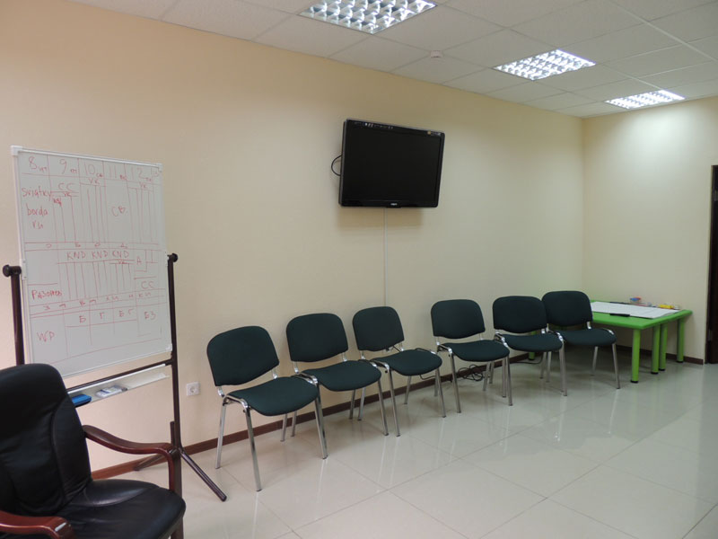
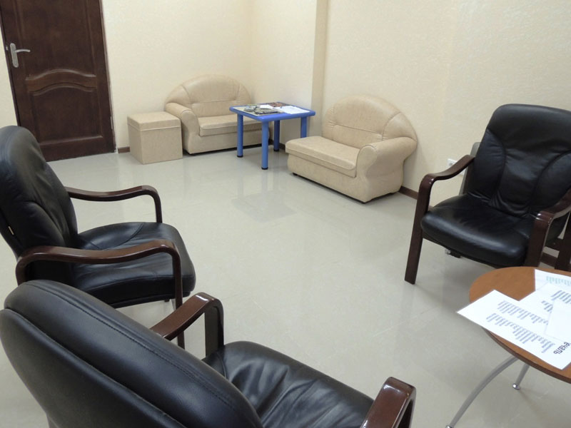
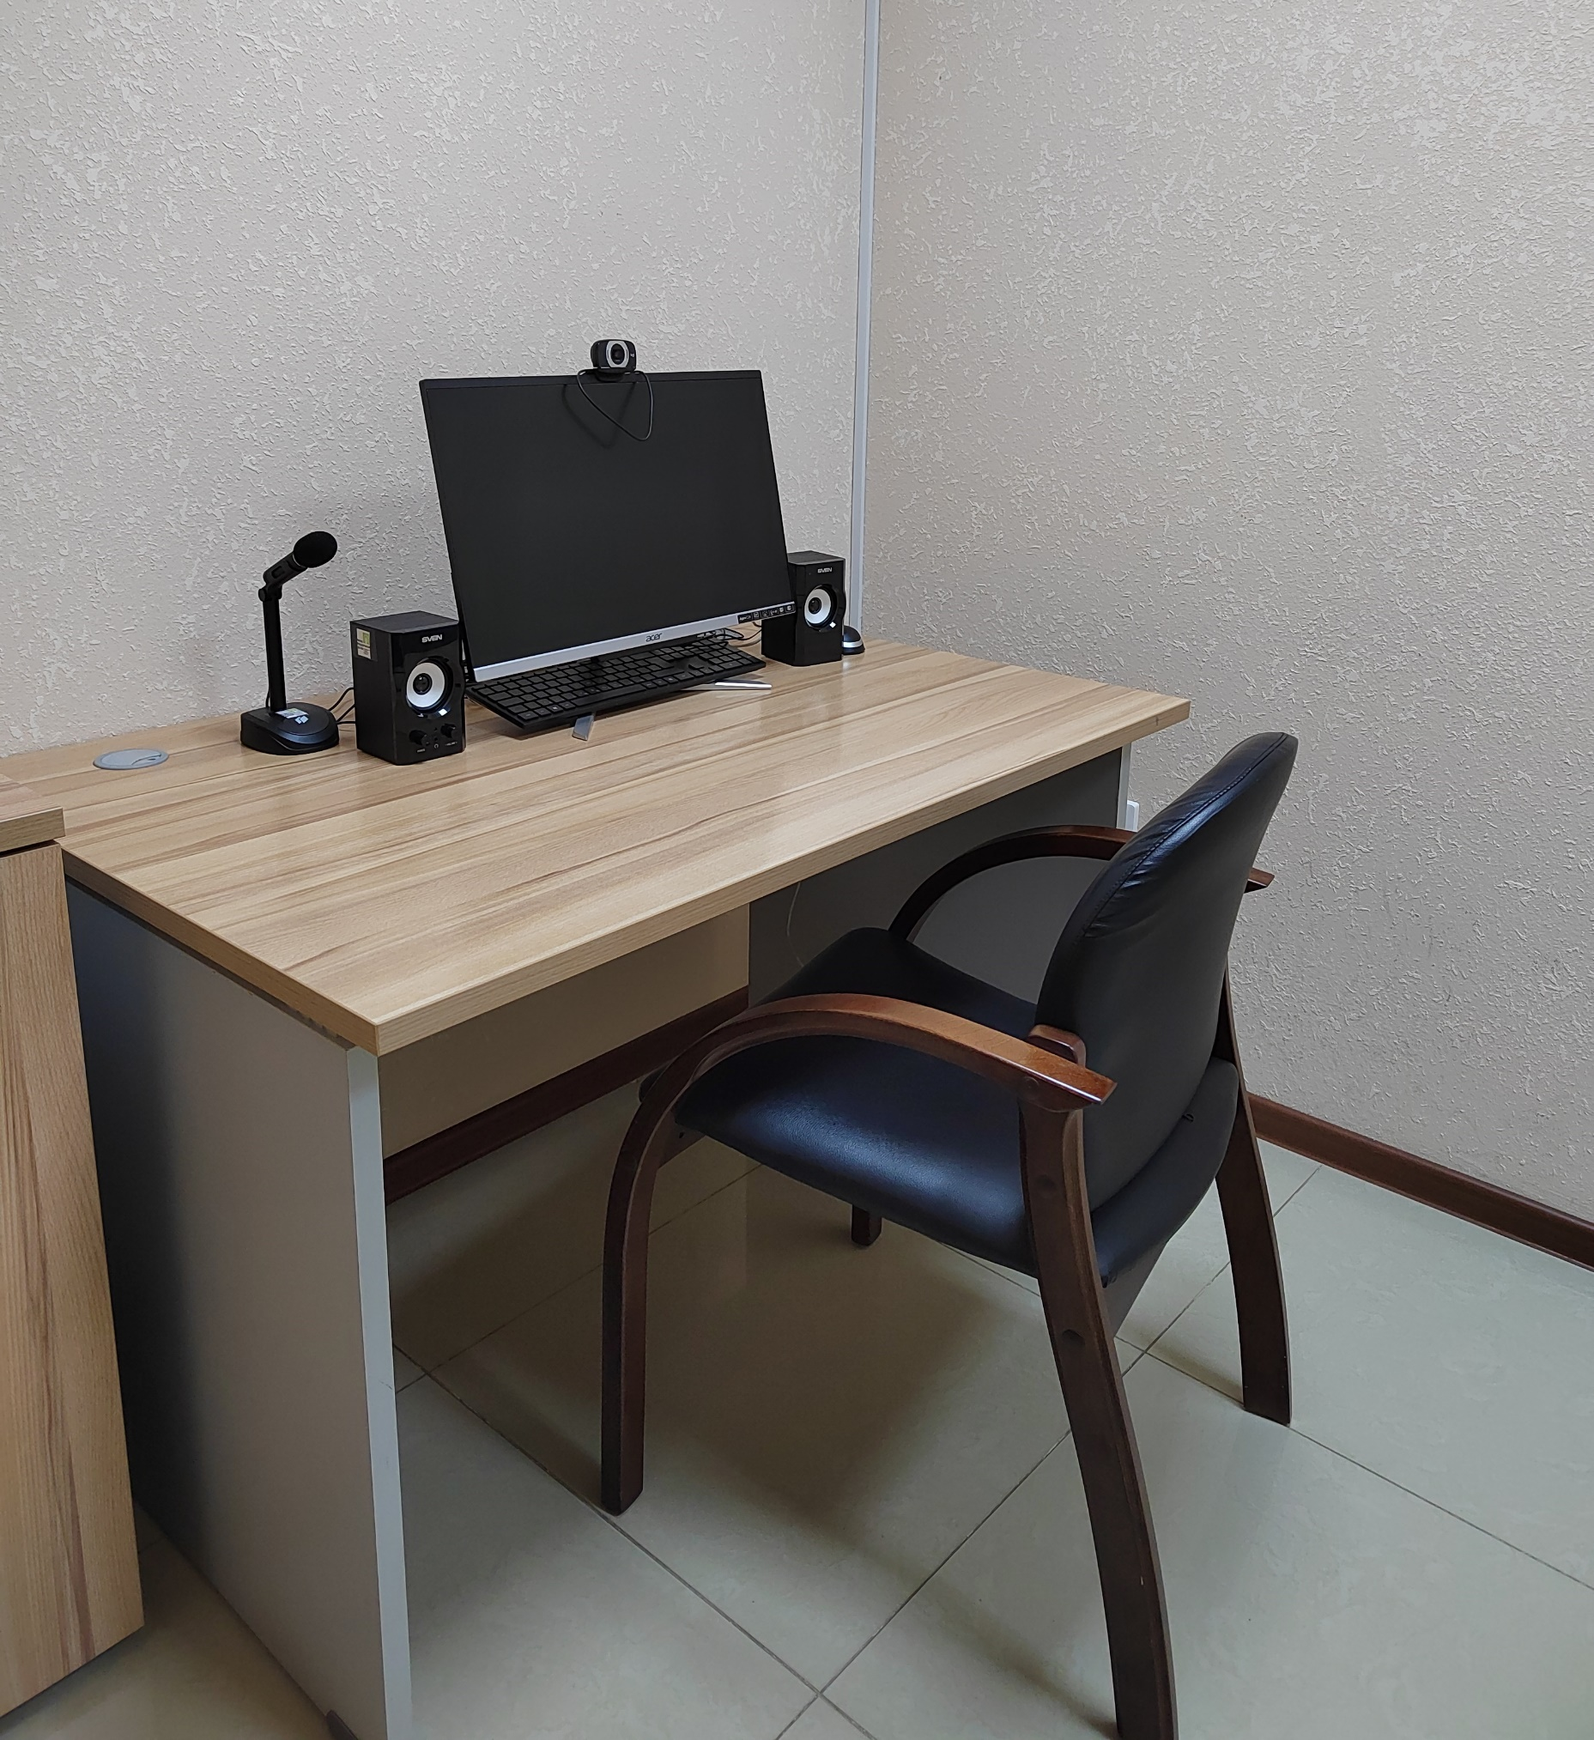
Материально-технические условия для эффективного взаимодействия с родителями
Кабинет групповой работы
Кабинет индивидуальной работы
Кабинет для он-лайн консультирования

Slide 5
НАШИ КОНТАКТЫ:
https://vk.com/kpmpk_minobr
https://t.me/kpmpk_minobr
хэш-тэг #шорэкскурсии2023

